Slide 1

Памяти
Николая Павловича Лаверова посвящается

Slide 2
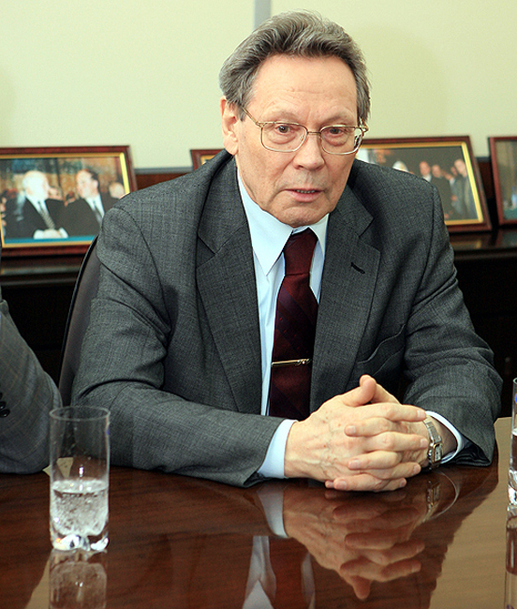
Николай Павлович Лавёров
Выдающийся ученый,
без преуве-личения –
человек - легенда

Slide 3
Родина Н.П.Лаверова?

Slide 4
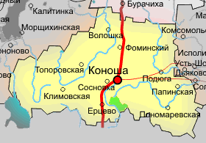
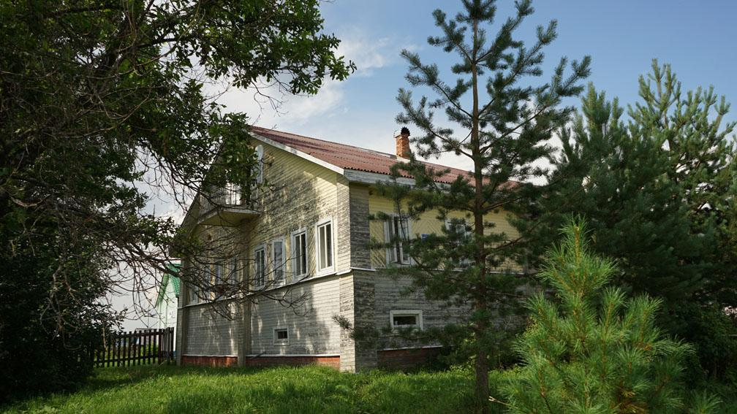
Н.П.Лавёров, малая родина - Климовская (исторически РОТКОВЕЦ) на карте Коношского района
Родительский дом в деревне Пожарище (Климовская), где в 1930 году 12 января в семье Лавёровых родился сын Николай

Slide 5
День рождения будущего Ученого, академика, вице-президента Академии Наук РФ?

Slide 6
12 января – день рождения Н.П.Лавёрова

Slide 7
Что вы знаете о родителях Николая Павловича?

Slide 8
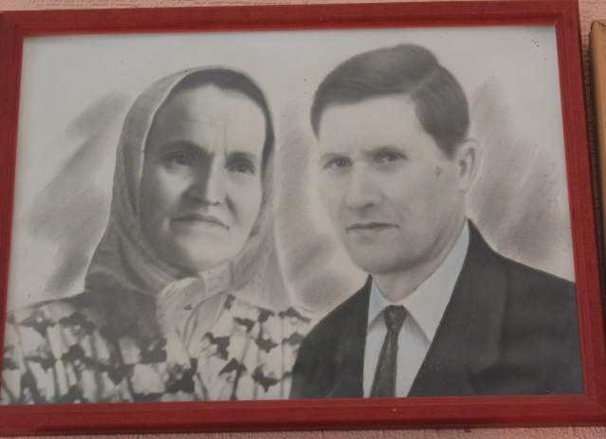
Родители Клавдия Савватиевна и Павел Николаевич Лавёровы

Slide 9
1.4. Родители
Семья была большой и дружной. Отец был добрым, но строгим, от детей требовал соблюдения традиций семьи – порядка во всем и дисциплины. Образование он имел слабое, зато безупречные нравственные принципы. Деда посадили – он его троих детей взял к себе Арестовали зятя – и его детей приютил. Вместе со своими тянул восьмерых детей. Немногословный, выдержанный: ни голоса не повысил, ни слова упрека не сказал. Воевал в финскую, Отечественную начал под Москвой, закончил в Кенигсберге, довелось и японцев бить, четыре ранения, две контузии. Павел Николаевич был человеком, готовым прийти на помощь каждому.
Мама, Клавдия Савватиевна, была очень мягким человеком с исключительно доброй душой. К тому же она обладала превосходным чувством юмора и талантом рассказчика. Она родила семерых детей.

Slide 10
Где учился будущий академик?

Slide 11
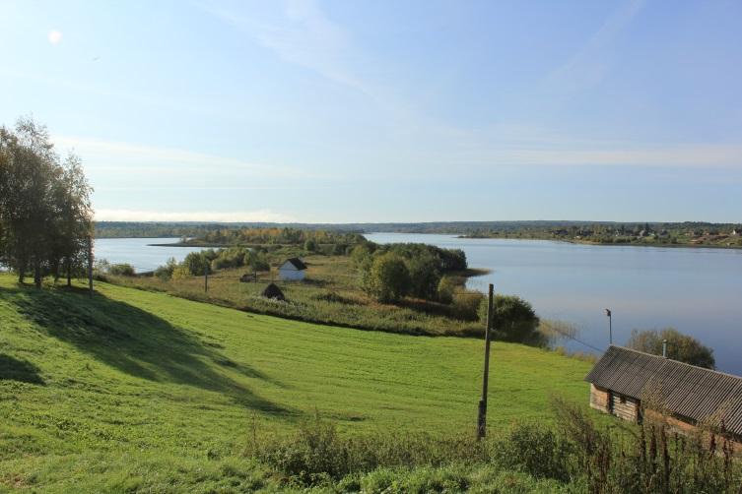
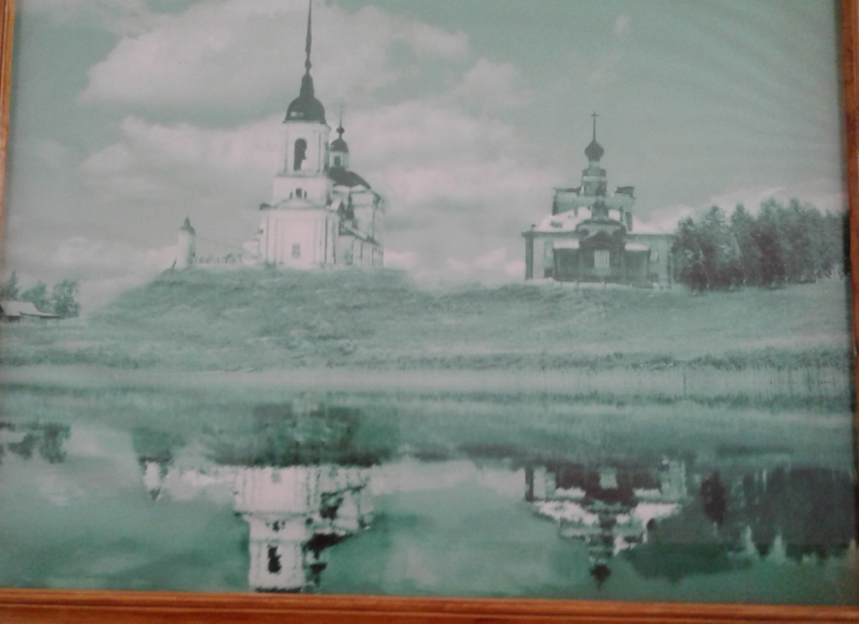
Озеро Святое, на берегу которого в церкви (справа) была размещена после революции школа, где учился Николай
Николай Павлович Лаверов
Школьные годы (1937-1945)

Slide 12
Секундомер. Как этот привычный для нашего времени прибор, которым пользуются учителя физкультуры, связан с воспоминаниями о школьных годах Лаверова?

Slide 13
Парнем был Николай , по всей видимости, ответственным. Иначе бы не доверили два последних школьных года вести физкультуру у малышей в начальных классах, ставить оценки. Директор даже выдал ему секундомер - вещь редкую и дорогую.

Slide 14
Куда планировала устроить сына Клавдия Савватиевна после окончания им семилетки?

Slide 15
После окончания семилетки мама Николая хотела устроить его счетоводом в местное сельпо. Узнав об этом, Василий Мартынович Рачков(директор Климовской семилетней школы, хорошо известный в то время в районе и за его пределами человек) пришел к ним домой и стал убеждать мать немедленно отправить Николая в техникум. Без слез не обошлось. Тяжелый тогда был период, старший сын – первый помощник, его отец Павел Николаевич, ещё не вернулся с фронта. Неизвестно, останется ли в живых. Василий Мартынович на это сказал: «Не кликай беду, Клавдия Савватиевна. Вернется твой Павел живым и здоровым, поверь моему слову. Прожила ты самые тяжелые четыре года, осталось немного потерпеть. А Николая собирай в дорогу. Не для него работа в сельпо. Учиться парню надо, учиться».

Slide 16
Все мы знаем, что наш земляк М.В.Ломоносов ушел из дому на учебу в Москву с рыбным обозом, а как добирался до места учебы (г.Кировск Мурманской области)Н.П.Лаверов?

Slide 17
«На дворе стояла середина октября. Сборы были недолгими, мама нас проводила до Ерцева, дала пирожков в дорогу, позаботилась о том, чтобы я надел теплый свитер и бушлат. Мы залезли на крышу товарняка, «500-й веселый» - так назывался тогда этот поезд. В вагонах – нары, иногда там стояли лошади. На всех крышах ехали люди. До Кировска добирались трое суток. Ночью спали, привязав себя веревкой и поясным ремнем к трубе, чтобы не свалиться. Было страшновато. После Кандалакши появились электрические провода. Они висели низко, казалось, провод точно тебя зацепит. Нам повезло – в какой-то момент в вагоне открыли дверь и удалось спуститься в теплушку,»-вспоминал Николай Павлович.

Slide 18
Какой специальности обучался Н.Лавёров в Кировском техникуме?

Slide 19
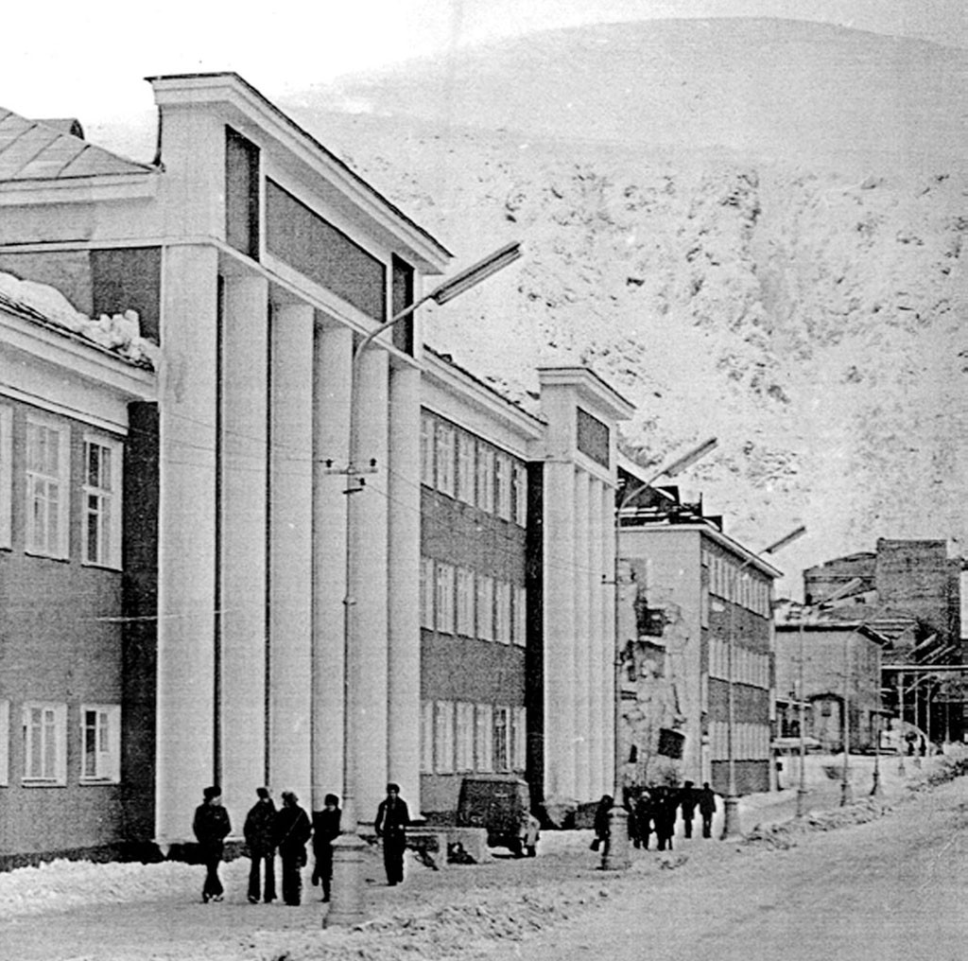
Николай Павлович Лавёров
1945-1949
Учеба в Кировском горно- химическом техникуме
В 1949 году окончил с отличием Кировский горно-химический техникум (Мурманская область), получил квалификацию горного техника-геолога.

Slide 20
Какое высшее учебное заведение по праву гордится тем, что его студентом был Н.П.Лаверов?

Slide 21
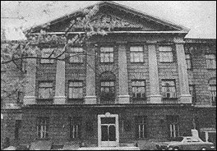
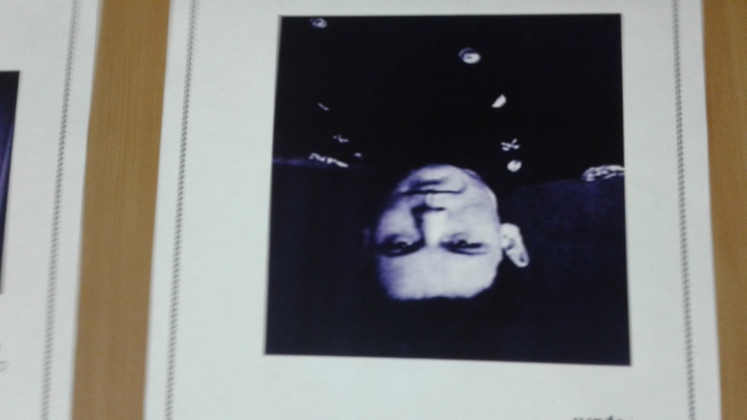
Николай Павлович Лавёров
1949-1954
Московский институт цветных металлов и золота им. М.И. Калинина, куда в 1949 году поступил Николай на геологоразведочный специальный факультет (кафедра геологии, поисков и разведки месторождений радиоактивных и редких элементов), который окончил с отличием в декабре 1954 года и получил квалификацию горного инженера-геолога.

Slide 22
Какие направления науки были предметом изучения ученого?

Slide 23
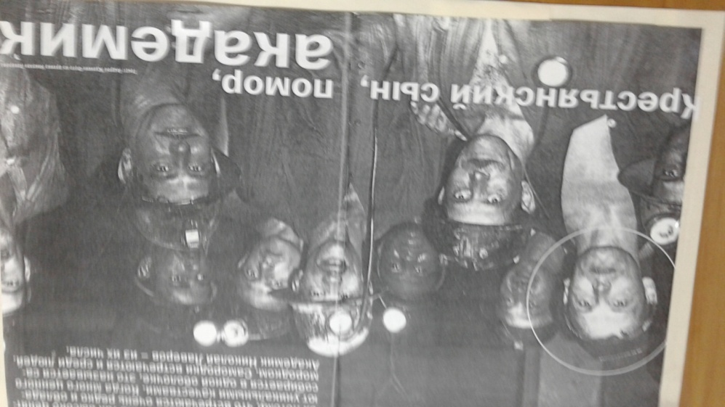
Геология, минералогия, геохимия, экология, сейсмология (изучение землетрясений) изучал месторождения радиоактивного сырья
С 1946 по 1966 ежегодно, начиная с мая и по октябрь , работал в геологических экспедициях.
В последние годы жизни в его обязанности и интересы, помимо всего что связано с атомной сферой, входят глобальные изменения климата и природной среды, исследования Арктики и Антарктики

Slide 24
Точки на географической карте, связанные с именем Н.П.Лавёрова: Архангельск, Москва, Пожарище, Кировск, Байкал, Спитак, Киргизия, Чернобыль, Поповка
Точки на географической карте, связанные с именем Н.П.Лавёрова: Архангельск, Москва, Пожарище, Кировск, Байкал, Спитак, Киргизия, Чернобыль, Поповка
Точки на географической карте, связанные с именем Н.П.Лавёрова: Архангельск, Москва, Пожарище, Кировск, Байкал, Спитак, Киргизия, Чернобыль, Поповка, Северодвинск
Расположите эти географические места по хронологии, относительно первого пребывания там Н.П.Лаверова

Slide 25
Пожарище, Поповка, Кировск, Москва, Киргизия, Чернобыль, Спитак, Архангельск, Северодвинск, Байкал

Slide 26
Какие месторождения были приоритетными для Николая Лаверова с точки зрения их изучения?

Slide 27

Николай Павлович Лавёров
Н.П. Лавёров посетил все урановые месторождения в стране и почти все – за рубежом и вместе с А.О. Смилкстын и М.В. Шумилиным опубликовал монографию «Зарубежные месторождения урана» (1983).

Slide 28
Были ли у академика Лаверова увлечения?

Slide 29
В первую очередь, это спорт.
О спорте Лаверов говорил всегда с воодушевлением. Это спутник всей его жизни, начиная с детства. В те годы с детьми не нянчились, с малолетства они сами пилили дрова, кололи. Шесть месяцев в году главный способ передвижения – на лыжах. Плюс охота, рыбалка, в ночное с лошадьми. Николай выигрывал школьные и районные соревнования по лыжам, отменно стрелял.
В Кировском заполярном техникуме увлечение спортом продолжилось.
В техникуме спортом занимались все: лыжами, стрельбой, горными лыжами. В Кировске

Slide 30
Расшифруйте аббревиатуру
ГБС.

Slide 31
Геобиосферный стационар «Ротковец»
Добившись многого на жизненном пути, Н,П,Лавёров не возгордился, не забыл свой край и своих земляков. В 2001 году в Климовской, в деревне Поповка, на берегу красивейшего озера Святое начинает строиться научный центр.
Ротковец – место уникальное.
-Это одно из самых экологически чистых территорий во всем Северо–Западном регионе.
-Здесь множество озер с их неповторимой фауной, которую никто никогда не изучал.
-Это особая сейсмологическая зона: на стыке нескольких пластов земной коры.
Все эти факторы послужили толчком для создания на ротковецкой земле геобиосферного стационара.

Slide 32
Награды Н.П. Лаверова ?

Slide 33
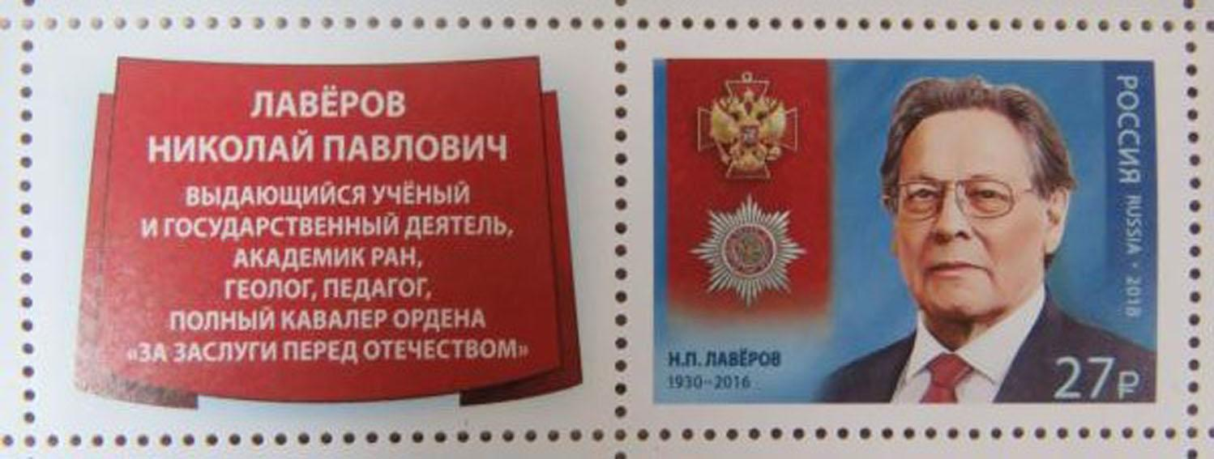
Николай Павлович Лавёров
Научные достижения и общественная деятельность Н.П. Лавёрова отмечены высокими правительственными наградами, почетными званиями, премиями.
Николай Павлович Лавёров – полный кавалер ордена «За заслуги перед Отечеством» (1999, 2005, 2008), награжден орденом «Знак Почета» (1971), двумя орденами Трудового Красного Знамени (1981, 1986), медалью «За доблестный труд». «Заслуженный геолог РСФСР» (1980).

Slide 34
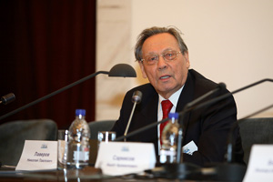
Николай Павлович Лавёров
Н.П. Лавёров – лидер научной школы «Радиогеология, изотопная геохронология и радиогеоэкология», у истоков создания которой стояли академики В.И. Вернадский, А.Е. Ферсман, Д.И. Щербаков.

Slide 35
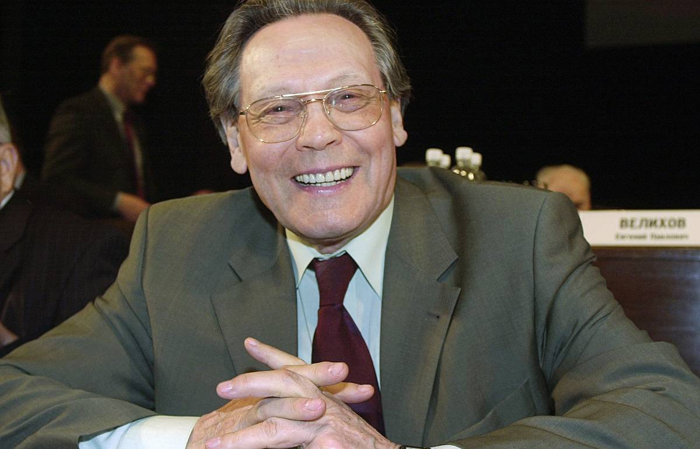
Николай Павлович Лавёров
"Николай Павлович был феноменальным человеком, его можно без преувеличения назвать героем нашего времени, – отметил в своем выступлении академик РАН, советник Президиума РАН Б. Ф. Мясоедов, – Он обладал энциклопедическими знаниями и имел стратегические и государственные подходы к решению проблем, которые перед ним возникали. К примеру, он первый поставил проблему радиоактивных отходов.

Slide 36
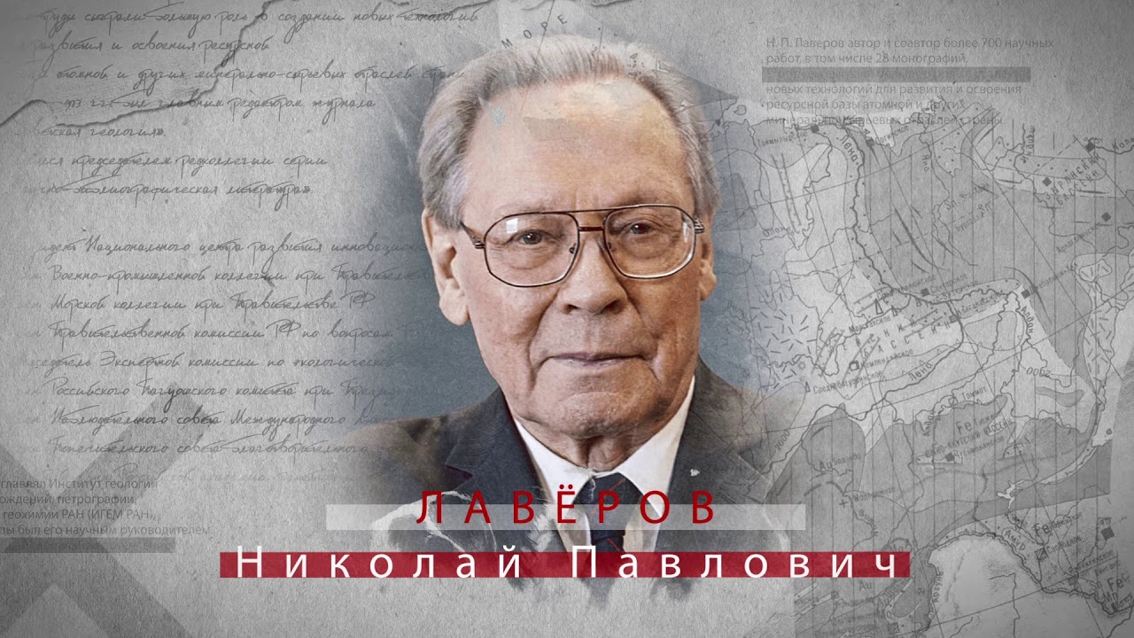
Николай Павлович Лавёров
Жизнь Н. П. Лавёрова, как жизнь всех великих людей, оставила яркий след в душах знавших его людей и заставила задуматься о собственном предназначении: пусть не все из нас гениальны, но ведь гореть, а не тлеть – по силам каждому.
Факел Лавёрова указывает путь.

Slide 37
Заключение.
Изучать биографии великих людей – полезное дело, тем более знать и хотеть узнать о человеке, с чьей судьбой связаны личные судьбы учеников Коношской средней школы, наши с вами судьбы.

